Slide 1
Министерство образования Тульской области Государственное профессиональное образовательное учреждение Тульской области «Донской политехнический колледж» РАЗРАБОТКА ИНФОРМАЦИОННОЙ СИСТЕМЫ УЧЕТА АРЕНДОВАННЫХ АВТОМОБИЛЕЙ “CR-3-ГРУПП” Курсовая работа МДК 02.01 «Технология разработки программного обеспечения»
Студента группы С-20-1 П. Д. Комлев
Руководитель С. М. Гвоздев
Донской, 2022

Slide 2
ВВЕДЕНИЕ
Актуальность исследования заключается в том, что с развитием проката автомобилей увеличивается клиентская база, а координировать работу сотрудников и встречи с клиентами становится все сложнее.
Объектом исследования является прокат автомобилей «CR-3-ГРУПП».
Предметом исследования является деятельность менеджера по прокату автомобилей.
Целью курсовой работы является создание программного продукта, необходимого для хранения информации, повышение эффективности работы агентства путем сокращения операций, выполняемых вручную, оптимизации информационного взаимодействие участников процессов, а также сокращения времени, затрачиваемого на выполнение некоторых операций. Хранение наиболее полной информации об автомобилях, их состоянии, документах, а также о тарифах для всех моделей автомобилей.

Slide 3
Для достижения поставленной цели необходимо решить следующие задачи:
проанализировать предметную область;
составить техническое задание;
разработать эскизный проект программного продукта;
выбрать инструментальные средства разработки;
выполнить программирование программного продукта;
тестирование программного продукта;
рассчитать технико-экономические показатели.

Slide 4
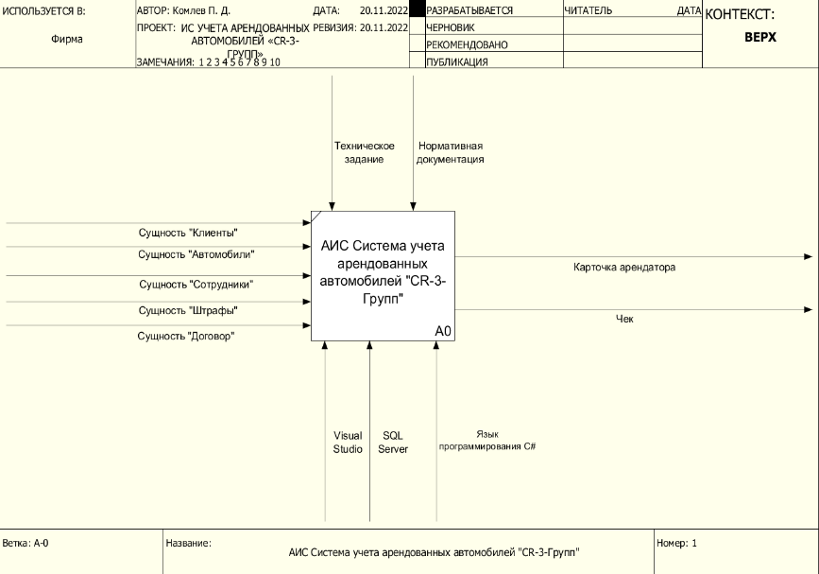
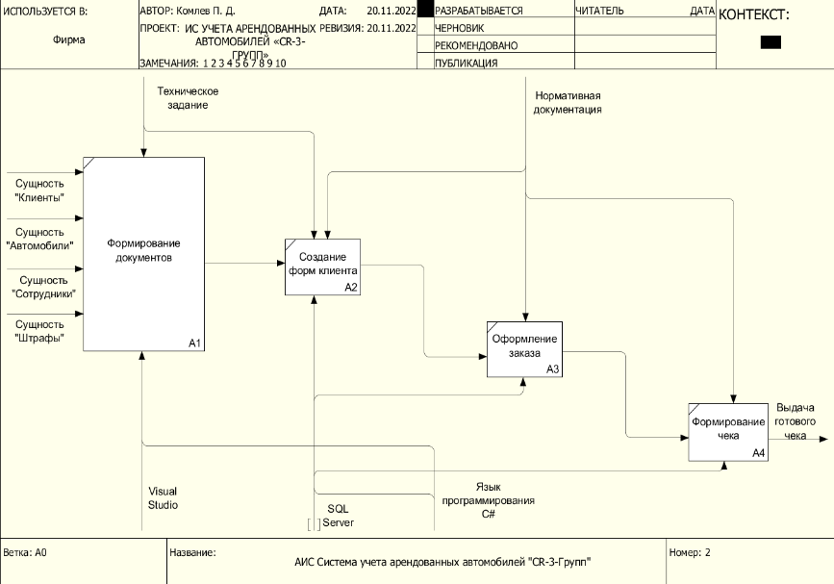
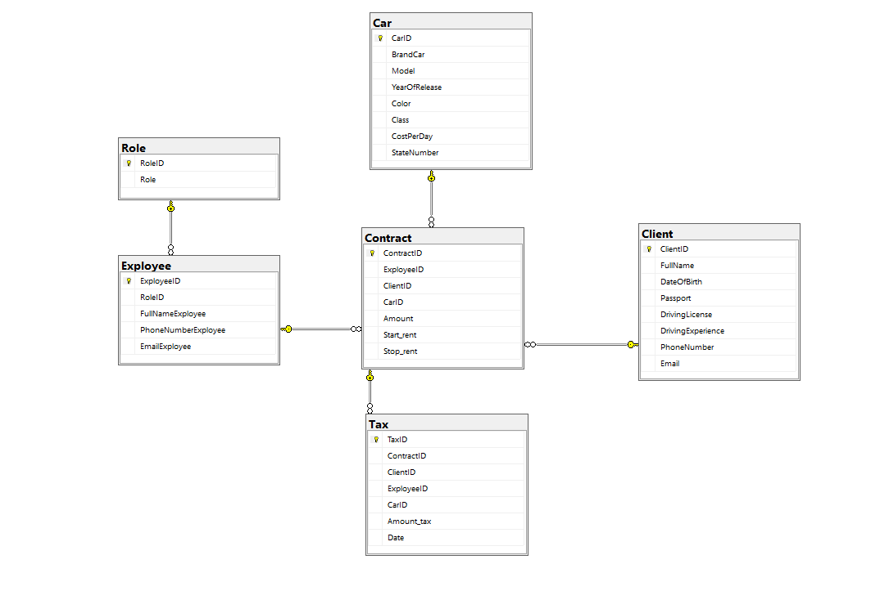
Разработка технического проекта
IDEF-диаграмма 0 уровня
IDEF-Диаграмма 1 уровня
ER-диаграмма

Slide 5
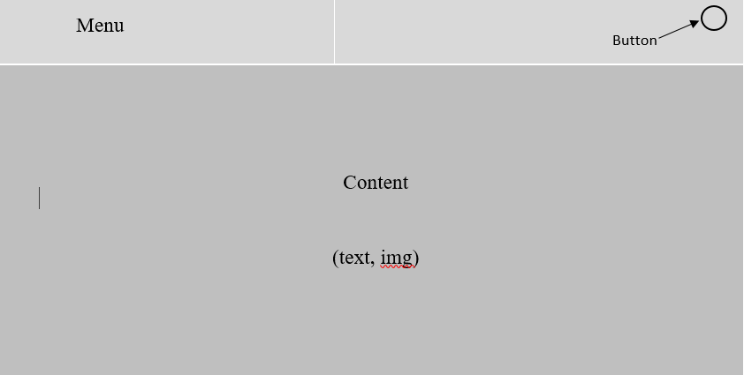
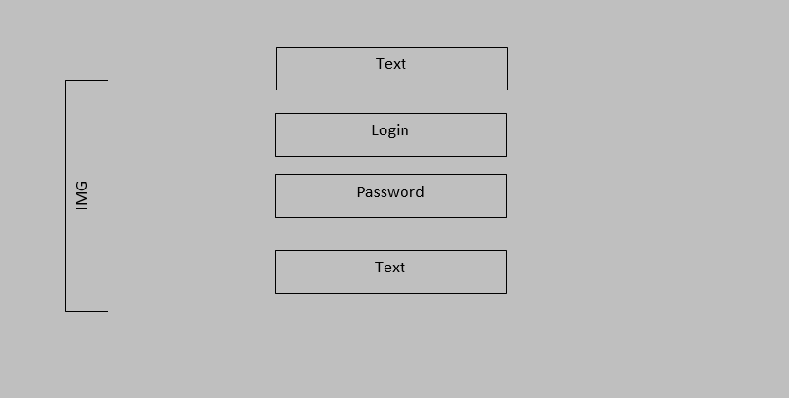
Этап эскизного проектирования программного обеспечения
Эскиз экрана запуска ПО
Эскиз окна авторизации

Slide 6
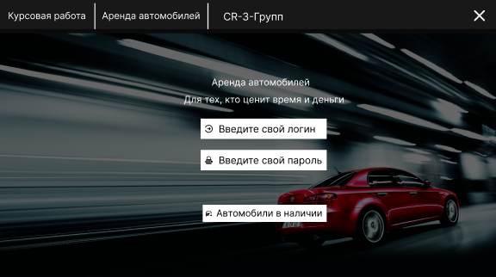
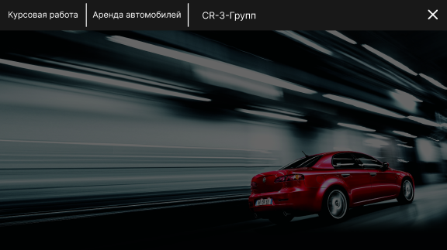
Прототип программного обеспечения
Прототип окна авторизации
Прототип запуска ПО

Slide 7
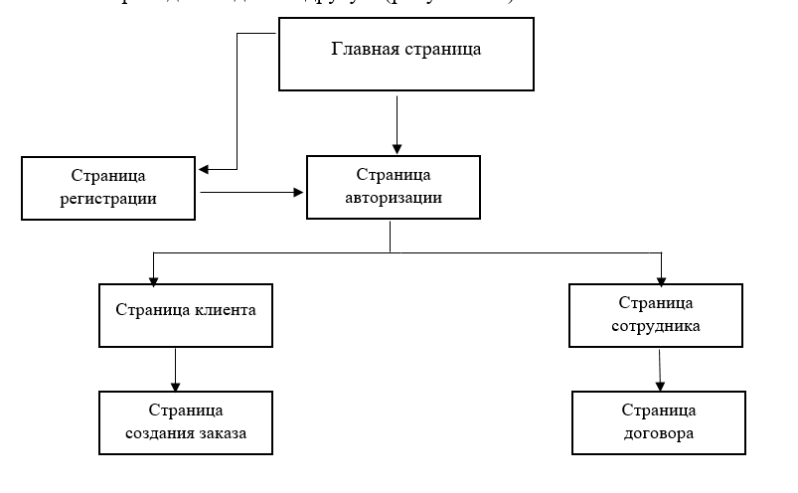
Проектирование внутренней структуры
На этапе создания программного продукта важно грамотно разработать его структуру, она может повлиять на работу всей программы. Поэтому вся информация располагается удобно, понятно, доступно. Интерфейс понятен для любого пользователя.
Понятная логическая схема программного продукта упростит его настройку и обслуживание в дальнейшем. Такое ПО легче и быстрее контролировать, проще анализировать их данные, не допуская появления дублирующих и пустых страниц.

Slide 8



Реализация программного обеспечения

Slide 9

Минимальные системные требования
процессор: AMD FX-4300 OEM частота: 2.5 ГГц;
оперативная память: 4ГБ DDR4 2133 МГц;
графический процессор: NVIDIA GeForce GT 710 Silent LP;
разрешение экрана: 1920 x 1080.

Slide 10
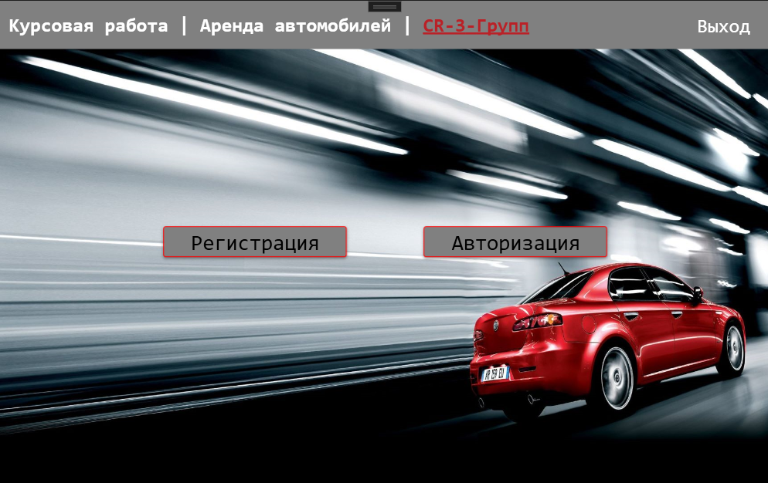
Главная страница программного продукта

Slide 11
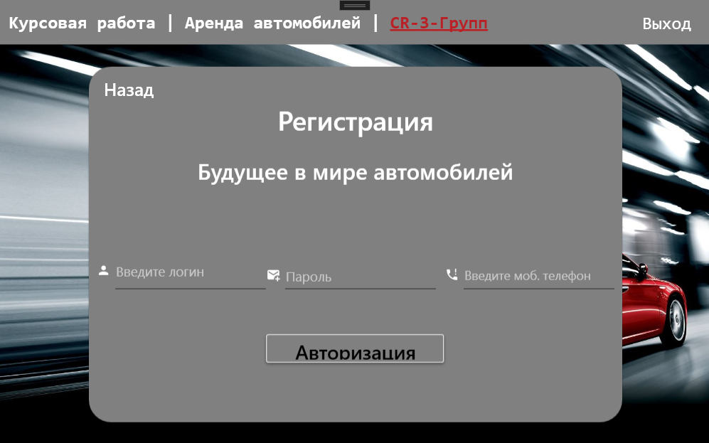
Страница регистрации

Slide 12
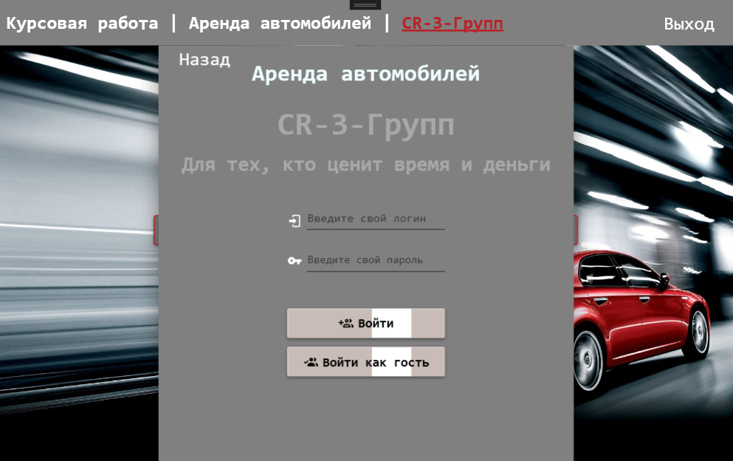
Страница авторизации

Slide 13
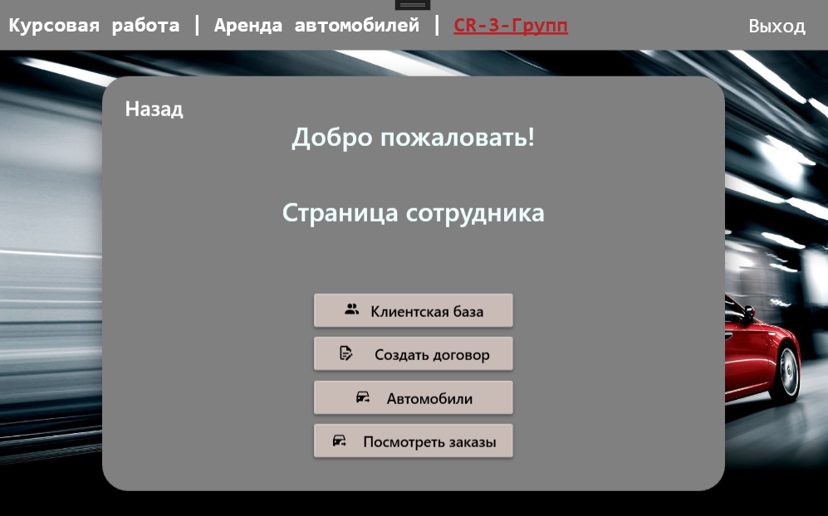
Страница сотрудника

Slide 14
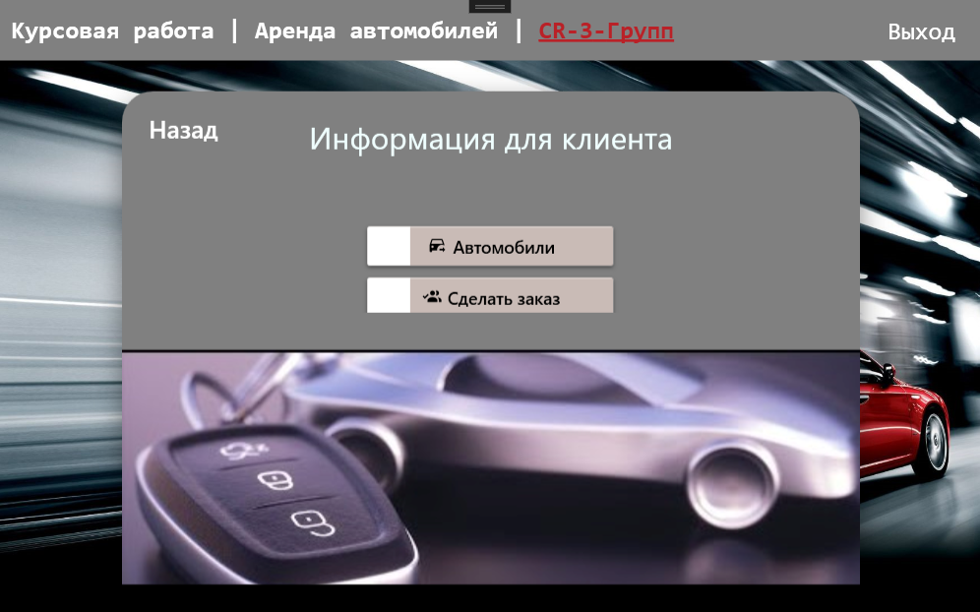
Страница клиента

